Slide 1

Sistema Domótico IoT basado en Raspberry Pi y control remoto por Telegram
Jesús Gómez Bellido
15 de Diciembre de 2016

Slide 2
Índice
Introducción
Arquitectura del Sistema
Desarrollo del Software
Pruebas de Rendimiento
Costes
Futuros Desarrollos
Conclusiones

Slide 3
Introducción
Introducción
Objetivos

Slide 4
Introducción
Introducción al IoT
Notes:
En este TFM se va a tratar de ver el gran potencial que tiene una de las tendencias que está comenzando a expandirse en el mundo de las tecnologías, como es el caso del IoT, llamado en español como el internet de las cosas.
Este término se refiere a la interconexión de los dispositivos físicos como vehículos, edificios, etc. embebidos en con electrónica, software y conexión a internet, de forma que permitan la recolección de datos. Con esto se permite que los ordenadores interactúen con elementos de la vida real y ganen independencia de los seres humanos.

Slide 5
Introducción
IoT enfocado al TFM
Notes:
Aunque todos los avances comentados anteriormente van a ser un gran impacto en cuanto a la industria y a la investigación, no va a ser menos para los entornos domésticos, puesto que permite automatizar una gran variedad de funciones en nuestros hogares.
Un elemento muy importante en nuestras vidas son los smartphones, pues tenemos en nuestras manos un dispositivo con muchos sensores y conectividad a Internet. De forma que puede servirnos como la ventana a conocer todos los datos que nos rodean en nuestro hogar.
Otra de las razones que han sido fundamentales en este auge es la miniaturización de tecnología, como pueden ser los microordenadores. Esto nos permite tener un dispositivo “Inteligente” en cualquier parte que nosotros imaginemos.

Slide 6
Objetivos
Sistema domótico basado en IoT
Integración de este sistema en Raspberry Pi.
Desarrollo del software en NodeJS (JavaScript)
Control de Presencia.
Control del sistema domótico mediante una aplicación de mensajería
Notes:
En el presenta TFM se van a buscar unos objetivos buscando una relación entre el IoT y el entorno doméstico.
Realizar un sistema domótico basádo en los principios del IoT.
Este sistema se integrará en una raspberry pi.
El sistema se desarrollará en NodeJS, el cual es un entorno de ejecución de JavaScript, de esta manera veremos opciones distintas a Python, que prácticamente se ha establecido como el lenguaje oficial de la Raspberry pi. Y veremos la capacidad que tiene este entorno para adaptarse al IoT.
Se buscará tener en todo momento un control de los usuarios que están en casa, se buscará que este sea un sistema transparente al usuario final. De esta forma se ha pensado en la detección de los usuarios mediante el protocolo ARP y detectar que usuario tenemos en casa mediante la identificación de su MAC.
Para finalizar, se buscará que el control de nuestro sistema domótico se realice mediante una aplicación de mensajería, sabiendo que hoy en día estas son una de las aplicaciones indispensables en nuestras vidas, parece interesante el estudiar la posibilidad de añadir una pequeña aplicación propia a uno de estos servicios.

Slide 7
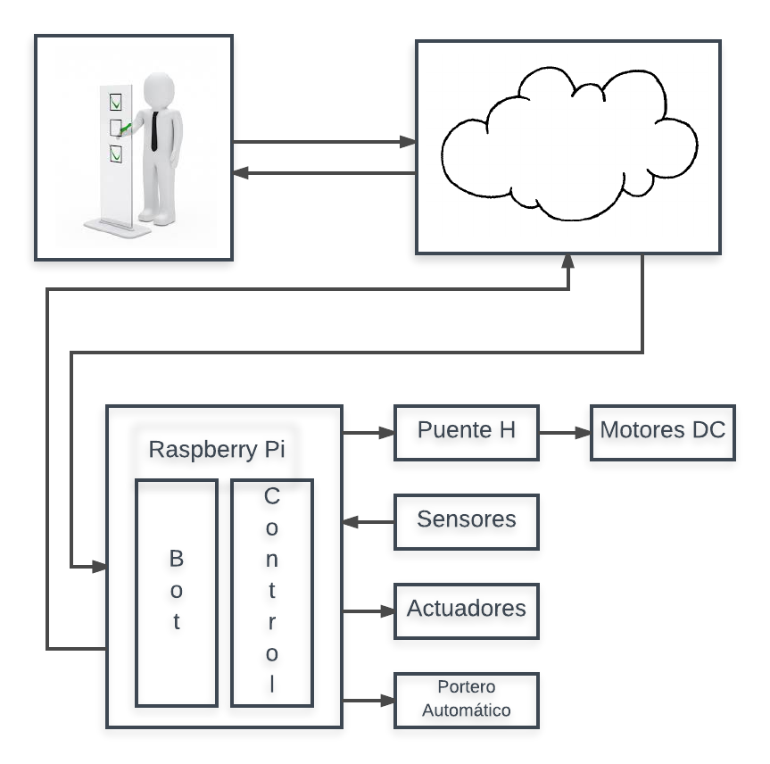
Arquitectura del Sistema
Notes:
En la imagen podemos ver la arquitectura global del sistema, se puede ver como el usuario nunca tiene contacto directo con él. Pues la comunicación se establece siempre con el servidor de telegram de por medio.
Una vez que el usuario envía un comando y la aplicación lo recibe, esto provoca un evento que envía la orden hacia la lógica de control, la cual actúa en consecuencia de su alrededor.
De igual forma que el usuario envía comandos al sistema, el sistema enviará al usuario los diferentes dato que recoge por los diferentes sensores o servicios que se estén manejando en ese momento.

Slide 8

Arquitectura del sistema
Notes:
El componente principal del sistema es la Raspberry Pi, en concreto usaremos la versión 3.
La raspberry Pi se puede definir como un miniordenador que en su interior cuenta con un procesador ARM de 64bits con 4 núcleos a 1,2GHz. Cuenta con 1GB de memoria RAM, además de conectiva Wi-Fi, Bluetooth, Ethernet…
Los demás componentes que se usarán en el sistema son genéricos, por lo que no dependemos de modelos concretos.

Slide 9
Desarrollo del Software
API Telegram
Máquina de Estados
Control de usuarios
Control de Presencia
Control del Portero Automático
Control de sensores y Actuadores
Control de Temperatura
Control de Alarma
Almacenamiento de Opciones

Slide 10
Pruebas de Rendimiento
Respuesta protocolo ARP
Captura de foto
Proceso de recepción y reproducción de audio
Petición y tratamiento de datos meteorológicos
Notes:
El sistema se ha puesto a prueba haciendo un test a los siguientes módulos:
Respuesta al protocolo ARP
Tiempo de captura de foto
Proceso de recepción y reproducción de audio
Petición de datos meteorológicos
Estos módulos se han probado sobre la Raspberry Pi en la que va a correr nuestra aplicación y sobre un sistema Debian virtual izado en un MacBook Pro.
Decir que en estas pruebas de rendimiento se ha obviado el tiempo de recepción del mensaje sobre la aplicación, puesto que el formato en el que se envía la fecha desde la aplicación está medido en el sistema Unix Time que se mide en segundos, sabiendo que los tiempos de recepción es del orden de milisegundos no tiene sentido hacer esta comparación.

Slide 11

Respuesta protocolo ARP
Dispositivo | Tiempo
Raspberry Pi | 13380ms
MacBook | 11778ms

Slide 12
Captura de foto
Dispositivo | v4l2camera | fswebcam
Raspberry Pi | 1246ms | 1278ms
MacBook | 1038ms | 986ms

Slide 13
Recepción y reproducción de Audio
Dispositivo | Descarga | Decode | Total
Raspberry Pi | 609ms | 109ms | 718ms
MacBook | 524ms | 11ms | 535ms

Slide 14
Petición y tratamiento de datos meteorológicos
Dispositivo | Tiempo
Raspberry Pi | 330 ms
MacBook | 280ms

Slide 15
Costes
Dispositivo | Precio
Raspberry Pi | 60 €
Sensor Alarma | 10 €
Cámara | 15 €
Altavoz | 10 €
Total | 95 €
Notes:
En esta tabla podemos ver los costes fijos totales que tendríamos por dispositivo.
A esto habría que sumarle las 300 horas de desarrollo a un precio de 30€/h, que daría un coste total de desarrollo de 9000€ por lo que si repartimos estas horas entre los primeros 100 dispositivos, tendríamos un coste total del 185€ por dispositivo.
A esto habría que sumar los módulos supletorios que el cliente requiera y su instalación.

Slide 16
Futuros Desarrollos
Investigar otros método de detección de presencia.
Realizar pruebas de rendimiento con diferentes cámaras, para mejorar la velocidad de captura
Desarrollar un algoritmo que detecte los elementos conectados al sistema.
Desarrollar un sistema de visión artificial para detectar situaciones anómalas.
Realizar pruebas de rendimiento con diferentes lenguajes de programación
Notes:
Se han podido ver diferentes deficiencias en este sistema durante el desarrollo y por ello se proponen los siguientes desarrollos futuros:
Investigar sobre nuevos métodos para la detección de presencia de forma transparente al usuario de forma que se mejoren los tiempos obtenidos.
Realizar pruebas de rendimientos con diferentes cámaras y ver que velocidad de captura se puede obtener.
Desarrollar un algoritmo que detecte qué elementos tiene conectado el sistema y actúe en consecuencia
Desarrollar un sistema de visión artificial capaz de identificar tanto a los usuarios como diferentes situaciones especiales como puede ser un incendio.
Realizar pruebas de rendimiento con diferentes lenguajes de programación como por ejemplo Python, Ruby, Java, que son lenguajes que tienen su propio framework para el uso del Bot API

Slide 17
Conclusiones
La Raspberry Pi cumple con nuestras expectativas
NodeJS nos ofrece multitud de facilidades a través de sus módulos.
Se ha podido desarrollar un control de presencia transparente para el usuario y funcional.
El control de la aplicación se lleva a cabo mediante la aplicación de mensajería Telegram.
Notes:
Hemos visto como los objetivos iniciales planteados se han podido satisfacer positivamente.
En primer lugar hemos visto como la Raspberry Pi tiene algunas limitaciones pero cumple perfectamente con las exigencias que nosotros le pedimos.
Respecto al uso de NodeJS, hemos podido realizar todas las funciones que queríamos, consiguiendo grandes facilidades mediante el uso de módulos de terceros.
El control de presencia planteado se ha podido implementar en el sistema, aunque en el apartado de pruebas de rendimiento hemos visto que lleva un tiempo bastante alto el reconocimiento de la red, pero es un tiempo que podemos permitirnos.
Por último, el requisito final propuesto que era el control del sistema mediante una aplicación de mensajería se ha podido satisfacer mediante el Bot API de Telegram. Integrando un Bot en su cliente y haciendo la tarea de control muy intuitiva.

